Slide 1

Raport z realizacji „Programu Ochrony Środowiska dla Miasta Kobyłka na lata 2017 – 2020 z perspektywą do 2024 r.” oraz „Programu Ochrony Środowiska dla Miasta Kobyłka na lata 2024-2032” za lata 2023-2024
Kobyłka, 18.12.2025 r.

Slide 2
Podstawa prawna
Obowiązek sporządzania raportu z programu ochrony środowiska istniej od 2001 r.
Art. 18 ustawy z dnia 27 kwietnia 2001 r. Prawo ochrony środowiska (t.j. Dz. U. z 2025 r. poz. 647 z późn. zm.)
[Uchwalenie programów ochrony środowiska. Raporty z wykonania programów]
1. Programy, o których mowa w art. 17 ust. 1, uchwala odpowiednio sejmik województwa, rada powiatu albo rada gminy.
2. Z wykonania programów organ wykonawczy województwa, powiatu i gminy sporządza co 2 lata raporty, które przedstawia się odpowiednio sejmikowi województwa, radzie powiatu lub radzie gminy.
3. Po przedstawieniu raportów odpowiednio sejmikowi województwa, radzie powiatu albo radzie gminy, raporty są przekazywane przez organ wykonawczy województwa, powiatu i gminy odpowiednio do ministra właściwego do spraw klimatu, organu wykonawczego województwa i organu wykonawczego powiatu.

Slide 3
Cel Raportu
Ocena stopnia realizacji zadań wynikających z POŚ
Podsumowanie działań
Analiza efektów rzeczowych i finansowych

Slide 4
Źródła danych
Ankietyzacja jednostek
Bank danych lokalnych GUS
https://bdl.stat.gov.pl
Inne ogólnodostępne dane
https://si2pem.gov.pl/
Baza Azbestowa
https://powietrze.gios.gov.pl/

Slide 5


















Slide 6
Obszary objęte opracowaniem
Ochrona klimatu i jakości powietrza
Zagrożenie hałasem
Promieniowanie elektromagnetyczne
Gospodarowanie wodami
Gospodarka wodno – ściekowa
Zasoby geologiczne
Gleby
Gospodarka odpadami i zapobieganie powstawaniu odpadów
Zasoby przyrodnicze
Zagrożenie poważnymi awariami
Działania systemowe

Slide 7
Ochrona klimatu i jakości powietrza
Wymiana źródeł ciepła i likwidacja kotłów węglowych
(wymiana 40 źródeł ciepła)
Termomodernizacja budynków
(33 inwestycje)
Edukacja ekologiczna i kontrole palenisk
(15 akcji edukacyjnych i ponad 140 kontroli palenisk domowych)

Slide 8
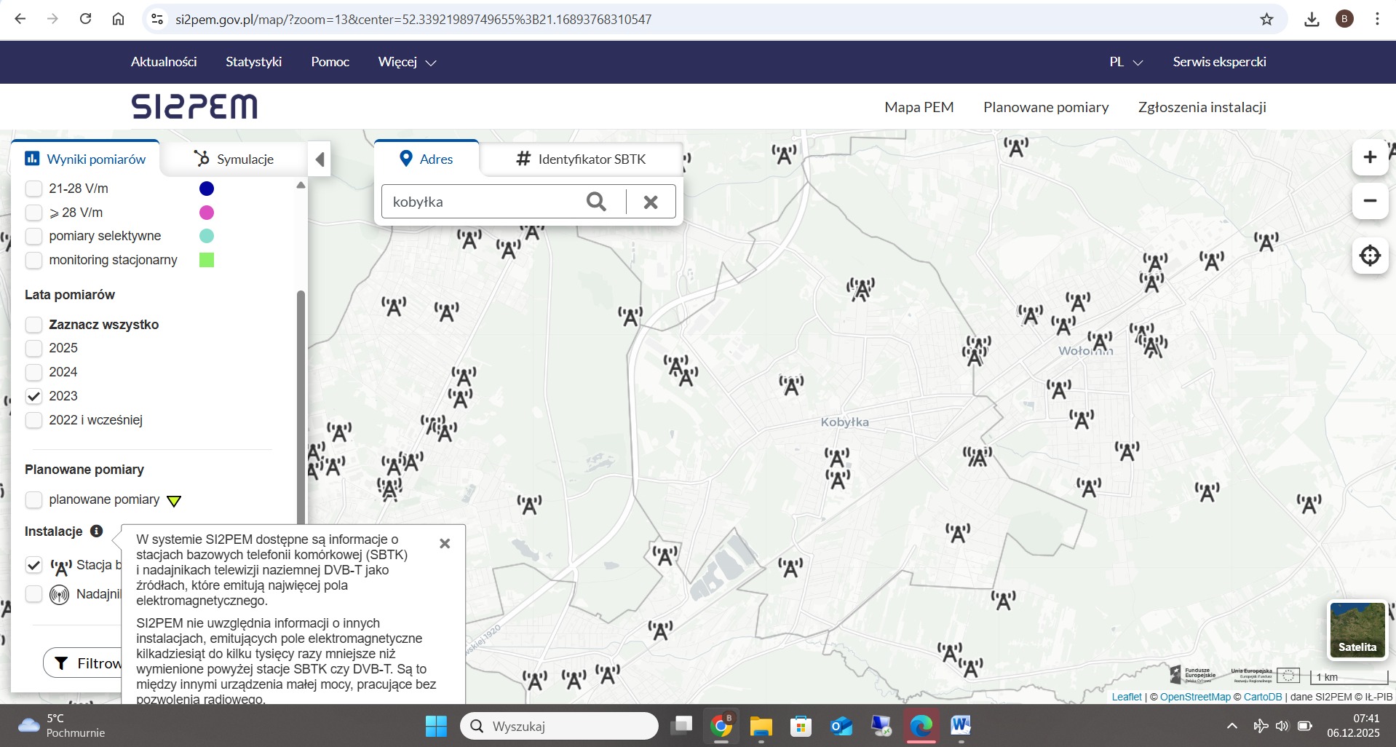
Promieniowanie elektromagnetyczne Stacje bazowe telefonii komórkowej 2023 r.

Slide 9
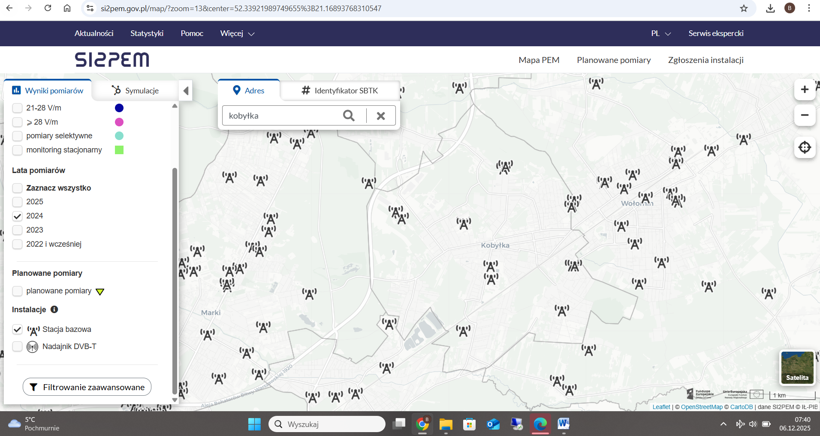
Promieniowanie elektromagnetyczne Stacje bazowe telefonii komórkowej 2024 r.

Slide 10
Gospodarka wodno-ściekowa
Dofinansowanie z Urzędu Miasta Kobyłka do podłączenia nieruchomości do kanalizacji sanitarnej przy jednoczesnym zlikwidowaniu zbiornika bezodpływowego.
2023 r. 40 przyłączy
2024 r. 47 przyłączy

Slide 11
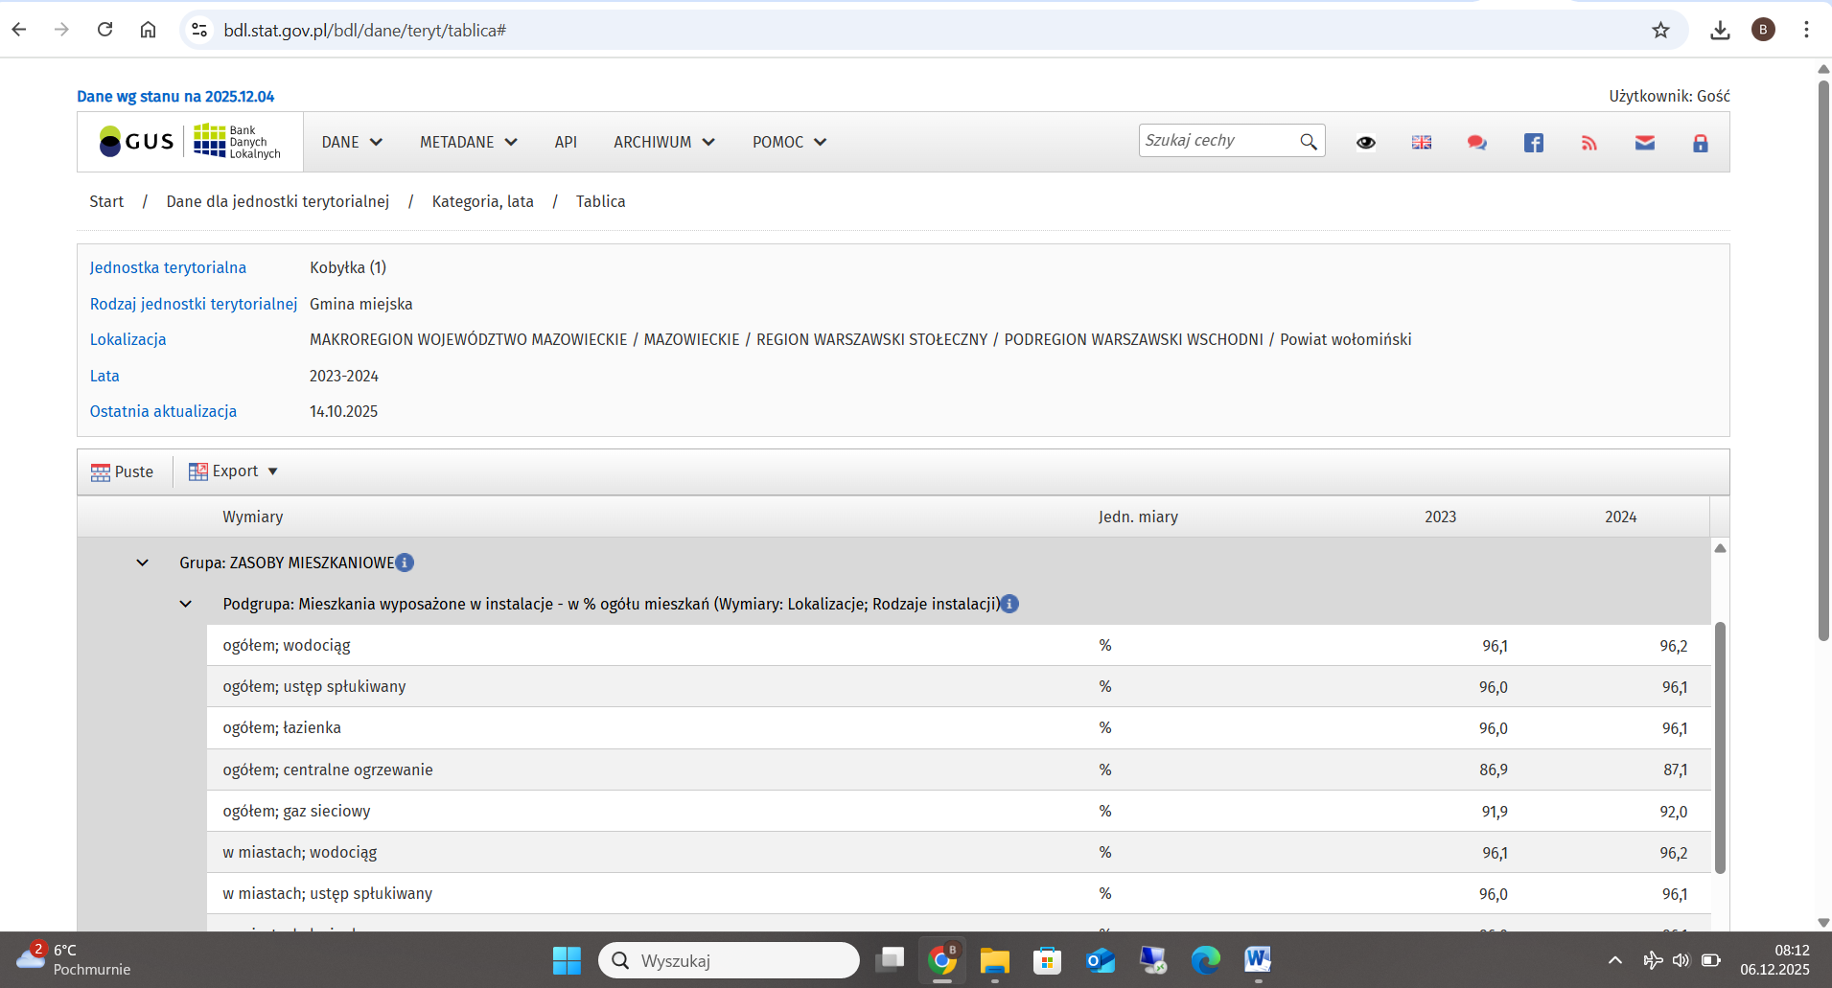
Gospodarka wodno-ściekowa Przykładowy widok z Banku Danych Lokalnych GUS (długość sieci wodociągowej)

Slide 12
Gospodarka odpadami
Selektywna zbiórka odpadów komunalnych
Usuwanie azbestu
2023 r. – blisko 45 ton
2024 r. – blisko 24 tony
Edukacja ekologiczna

Slide 13
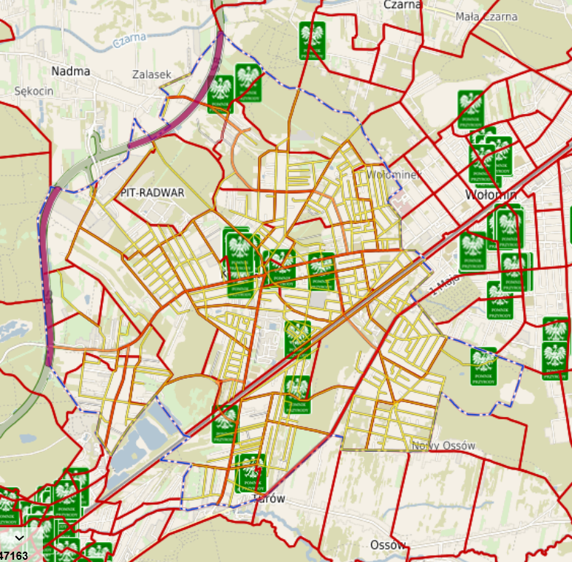
Zasoby przyrodnicze
22 pomniki przyrody
1 głaz Edmunda
w rezerwacie Grabicz
21 drzew
pomnikowych
Źródło grafiki:
https://kobylka.e-mapa.net/

Slide 16
Najważniejsze wnioski
Realizacja zadań na poziomie >70%
Skuteczne pozyskiwanie środków zewnętrznych
Konieczność kontynuacji działań w kolejnych latach

Slide 17
Działania planowane na rok 2026 i 2027, dot. poprawy poziomu realizacji zadań wskazanych w Programie Ochrony Środowiska na lata 2024-2032
Włączenie do działań edukacyjnych prowadzonych przez Urząd Miasta Kobyłka tematyki dot. promocji alternatywnych źródeł energii, propagowanie działań zmierzających do wykorzystywania OZE (ochrona klimatu i jakości powietrza)
Realizacja projektu „MPA dla Miasta Kobyłka” (ochrona klimatu i jakości powietrza)
W zakresie zadań gdzie jako odpowiedzialne wskazane zostały jednostki zewnętrzne – planowane jest wystąpienie z wnioskiem o realizację działań

